Slide 1

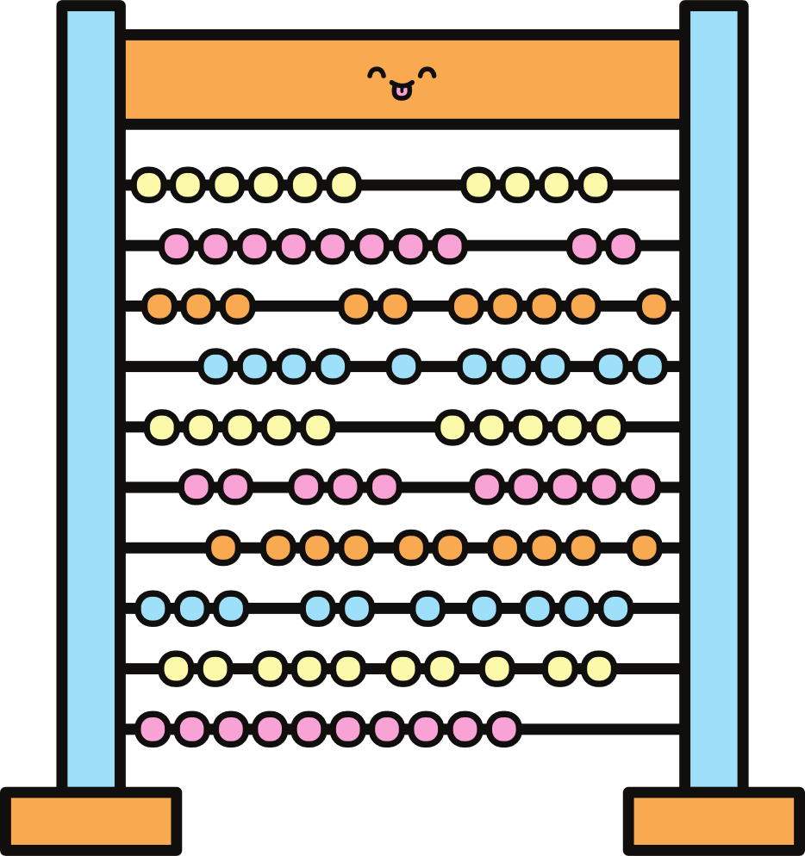
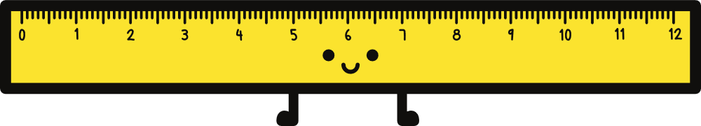
4
6
5
meet
رياضيّات عَبر ألـ
2
0
1
معلمات ومعلمين، أهلًا بكم، في عارضة الشرائح التي أمامكم عدّة نشاطات ملائمة لدرس قصير بموضوع معرفة الأعداد حتى 100.
يمكن الاستعانة بها في الدروس التزامنية (وأيضا كمهام قصيرة في الدروس داخل الصف).
النشاطات تلائم تلاميذ الصّف الأول.
للتوسّع في الموضوع ولنشاطات أخرى، يمكنكم إيجادها في الموقع – وحدات تعليمية محوسبة في الفضاء التربوي
(ביחידות הוראה מתוקשבות במרחב הפדגוגי)
3
مَعرِفَة الأعداد حتى 100
الصّف الأوّل
8
7
9

Slide 2
تَمَعّنوا في لَوحَة ألـ 100.
ما العَدَد الذي يَختَبِئ وراء كل وَجه ضاحِك?
للفَحص، اضغَطوا على الوَجه الضّاحِك.
10 | 9 | 8 | 7 | 6 | 5 | 4 | 3 | 2 | 1
20 | 19 | 18 | 17 | 16 | 15 | 14 | 13 | 12 | 11
30 | 29 | 28 | 27 | 26 | 25 | 24 | 23 | 22 | 21
40 | 39 | 38 | 37 | 36 | 35 | 34 | 33 | 32 | 31
50 | 49 | 48 | 47 | 46 | 45 | 44 | 43 | 42 | 41
60 | 59 | 58 | 57 | 56 | 55 | 54 | 53 | 52 | 51
70 | 69 | 68 | 67 | 66 | 65 | 64 | 63 | 62 | 61
80 | 79 | 78 | 77 | 76 | 75 | 74 | 73 | 72 | 71
90 | 89 | 88 | 87 | 86 | 85 | 84 | 83 | 82 | 81
100 | 99 | 98 | 97 | 96 | 95 | 94 | 93 | 92 | 91
اضغَطوا عَلَيَّ لِعَرض وُجوه ضاحِكَة أخرى.

Slide 3
10 | 9 | 8 | 7 | 6 | 5 | 4 | 3 | 2 | 1
20 | 19 | 18 | 17 | 16 | 15 | 14 | 13 | 12 | 11
30 | 29 | 28 | 27 | 26 | 25 | 24 | 23 | 22 | 21
40 | 39 | 38 | 37 | 36 | 35 | 34 | 33 | 32 | 31
50 | 49 | 48 | 47 | 46 | 45 | 44 | 43 | 42 | 41
60 | 59 | 58 | 57 | 56 | 55 | 54 | 53 | 52 | 51
70 | 69 | 68 | 67 | 66 | 65 | 64 | 63 | 62 | 61
80 | 79 | 78 | 77 | 76 | 75 | 74 | 73 | 72 | 71
90 | 89 | 88 | 87 | 86 | 85 | 84 | 83 | 82 | 81
100 | 99 | 98 | 97 | 96 | 95 | 94 | 93 | 92 | 91
جِدوا على اللوحَة أزواج أعداد يَكون أحَدها أكبَر مِن الآخَر بـِ 10.
اضغَطوا عَلَيَّ لِعَرض أمثِلَة
.
المصدر: وحدة تعليميّة محوسبة للصف الأول – معرفة الأعداد حتى 100

Slide 4
10 | 9 | 8 | 7 | 6 | 5 | 4 | 3 | 2 | 1
20 | 19 | 18 | 17 | 16 | 15 | 14 | 13 | 12 | 11
30 | 29 | 28 | 27 | 26 | 25 | 24 | 23 | 22 | 21
40 | 39 | 38 | 37 | 36 | 35 | 34 | 33 | 32 | 31
50 | 49 | 48 | 47 | 46 | 45 | 44 | 43 | 42 | 41
60 | 59 | 58 | 57 | 56 | 55 | 54 | 53 | 52 | 51
70 | 69 | 68 | 67 | 66 | 65 | 64 | 63 | 62 | 61
80 | 79 | 78 | 77 | 76 | 75 | 74 | 73 | 72 | 71
90 | 89 | 88 | 87 | 86 | 85 | 84 | 83 | 82 | 81
100 | 99 | 98 | 97 | 96 | 95 | 94 | 93 | 92 | 91
ما الأعداد التي تختَبِئ وراء كلّ بُقعَة؟
للفَحص، اِضغَطوا على البُقعَة.
المصدر: وحدة تعليميّة محوسبة للصف الأول – معرفة الأعداد حتى 100

Slide 5
أ
لائِموا بين بِطاقات الأعداد وَبِطاقات الدّوائر.
اضغَطوا على بِطاقات الأعداد لِلفَحص.
انتَبِهوا، توجَد 3 بِطاقات أعداد غير مُلائِمَة.
25
66
ب
46
45
ج
64
54
المصدر: وحدة تعليميّة محوسبة للصف الأول – معرفة الأعداد حتى 100

Slide 6

رَتِّبوا الأعداد التي أمامكم من العَدَد الأصغَر إلى العَدَد الأكبَر.
للفَحص، اضغَطوا على كُلّ عَدَد.
العَدَد الأصغَر
العَدَد الأكبَر
59
100
68
51
72
42
المصدر: وحدة تعليميّة محوسبة للصف الأول – معرفة الأعداد حتى 100

